Slide 1
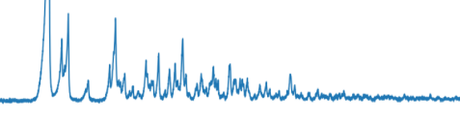

Encoder 1
Decoder 1
σ
z
[0, 1, 0, 1, 0, 1, 0, 0, 0, 0, 0, 0]
[0, 1, 0, 1, 0, 1, 0, 0, 1, 1, 0, 0]
μ
Массив положений
Массив положений
Маска
Маска

Slide 2
Encoder
Decoder
Latent
Маска
Маска

Slide 3

Encoder
Decoder
Маска
Маска
Encoder
Decoder
Маска
Latent

Slide 4
Encoder 1
Decoder 1
σ
z
[0, 1, 0, 1, 0, 1, 0, 0, 0, 0, 0, 0]
[0, 1, 0, 1, 0, 1, 0, 0, 1, 1, 0, 0]
μ
Encoder 2
Decoder 2
σ
[0, 1, 0...]
μ
z
Массив интенсивностей
Массив интенсивностей

Slide 5
Encoder
Decoder
Latent
Маска
Маска

